Slide 1
Négykerekű, mellsőkerék-kormányzású jármű kanyarodása, kormányzási jellegei.
Dr. Szakács Tamás OE-BGK-MEI
2017

Slide 2
Négykerekű, mellsőkerék-kormányzású jármű

Slide 3
Négykerekű, mellsőkerék-kormányzású jármű

Slide 4
Kerekek kanyarmenti csúszásmentes gördülésének feltétele (Ackermann)
A kerekek tengelyei egy pontba, a kanyarodás pillanatnyi középpontjába mutatnak. Ez esetben a kerekek haladása merőleges a kanyarodás középpontjára. A kerekek hossztengelyük irányában gördülnek, oldalirányú elmozdulás (csúszás) nincs.

Slide 5
Kerekek kanyarmenti csúszásmentes gördülésének feltétele (Ackermann)
β_{B}
β_{J}
β_{B} és β_{J} a kormányzott kerekek szögei
L
β_{B}
β_{J}
O
R₀
$$W/2$$
$$W/2$$
W

Slide 6
Semleges kormányzottságú jármű
δ_{AB}
δ_{AJ}
δ_{A} = δ_{B}, Állandó sugarú körpályán haladva az egyre növekvő sebességhez változatlan kormányszög tartozik
$$O^{I}$$
L
δ_{BB}
δ_{BJ}
O
R=R₀
$$W/2$$
$$W/2$$
W

Slide 7
Alúlkormányzottság
δ_{FL}
δ_{FR}
δ_{A} > δ_{B}, Állandó sugarú körpályán haladva az egyre növekvő sebességhez egyre nagyobb kormányszög tartozik
$$O^{II}$$
δ_{RL}
L
δ_{RR}
O
R₀
R^{II} > R₀
$$W/2$$
$$W/2$$
W

Slide 8
Túlkormányzottság
δ_{FL}
δ_{FR}
δ_{A} < δ_{B}, Állandó sugarú körpályán haladva az egyre növekvő sebességhez egyre kisebb kormányszög tartozik
$$O^{III}$$
L
δ_{RL}
δ_{RR}
O
R^{III} < R₀
R₀
$$W/2$$
$$W/2$$
W

Slide 9
FL
Stabilitási háromszög
FS
y^{A}
RL
x^{A}
RL_{Anhänger}
sp
FR
l_{a}
l_{kh}
l_{ha}
β_{a}
SP_{a}
v_{a}
RR
w_{a}
ϕ_{a}
RR_{Anhänger}

Slide 10
Billenő mellsőtengely
FL
Stabilitási háromszög
RL
RL^{Trailer}
sp
FR
RR
RR^{Trailer}

Slide 11
Baloldali tolóreő
Vonóerő
Jobboldali tolóerő

Slide 12
γ
γ ₂
γ ₁
r_{RA}
δ_{L}
r_{RAa}
r_{lk}
w_{FA}
δ_{R}
sp
w_{a}
sp
γ
w_{RA}
l
l_{a}
lk

Slide 13
δ_{L}
Geschwindigkeits-komponente (v_{y}^{Trac})
Lenkinput (δ)
Geschwindigkeits-komponente (v_{y}^{Trail})
v
δ_{R}
v_{y}
.
ϕ
v_{a_y}
v_{a}
.
γ
Gierung des Traktors(ϕ)
ϕ_{a}
.
Gierung des Anhängers(ϕ_{a})
.
Deichselwinkel (γ)

Slide 14
1
Asphalt
0,8
Traktionskoeffizient
Asphalt nass
0,6
Kies lose
0,4
0,2
Schnee lose
-100
-50
Glatteis
50
100
-0,2
Schlupf [%]
-0,4
-0,6
-0,8
-1

Slide 15
P (kW)
F_{v} (N)
M (Nm)
P
M
n (1/min)
n_{min}
n_{Mmax}
n_{Pmax}
n_{max}
P (kW)
M (Nm)
M
P
n_{min}
n_{Pmax}
n_{Mmax}
n_{max}
v (km/h)
n (1/min)
n_{min}
n_{Mmax}
n_{Pmax}
n_{max}

Slide 16
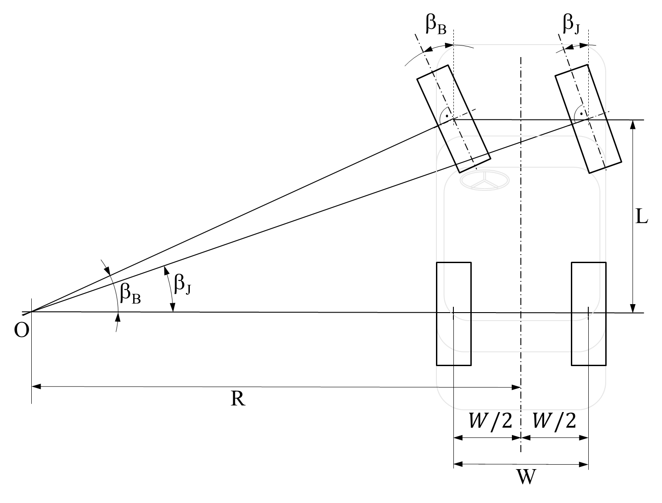
ESP
(β_{B} és β_{J} a kormányzott kerekek szögei)

Slide 17
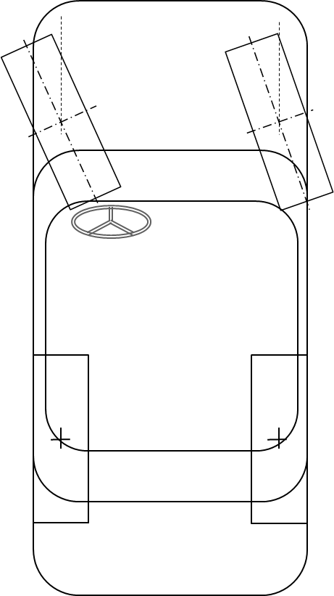
ESP
$$v=R∙ω$$
$$ω=\frac{v}{R}$$
$$ω$$
$$v$$
$$ω=ω_{w}$$
$$ω_{w}=yaw$$
$$ω_{w}$$
R
$$Ha{ ω}_{w}=ω,→semleges−$$
$$Ha{ ω}_{w}<ω,→alul−$$
$$Ha{ ω}_{w}>ω,→túlkormányzott$$

